Slide 1
اردیبهشت ۱۴۰۰
Series A
جواد ادیب؛ مدیرعامل
CEO@Jibres.com
Jibres.ir
Notes:
شروع با سوال برای جلب توجه

Slide 2
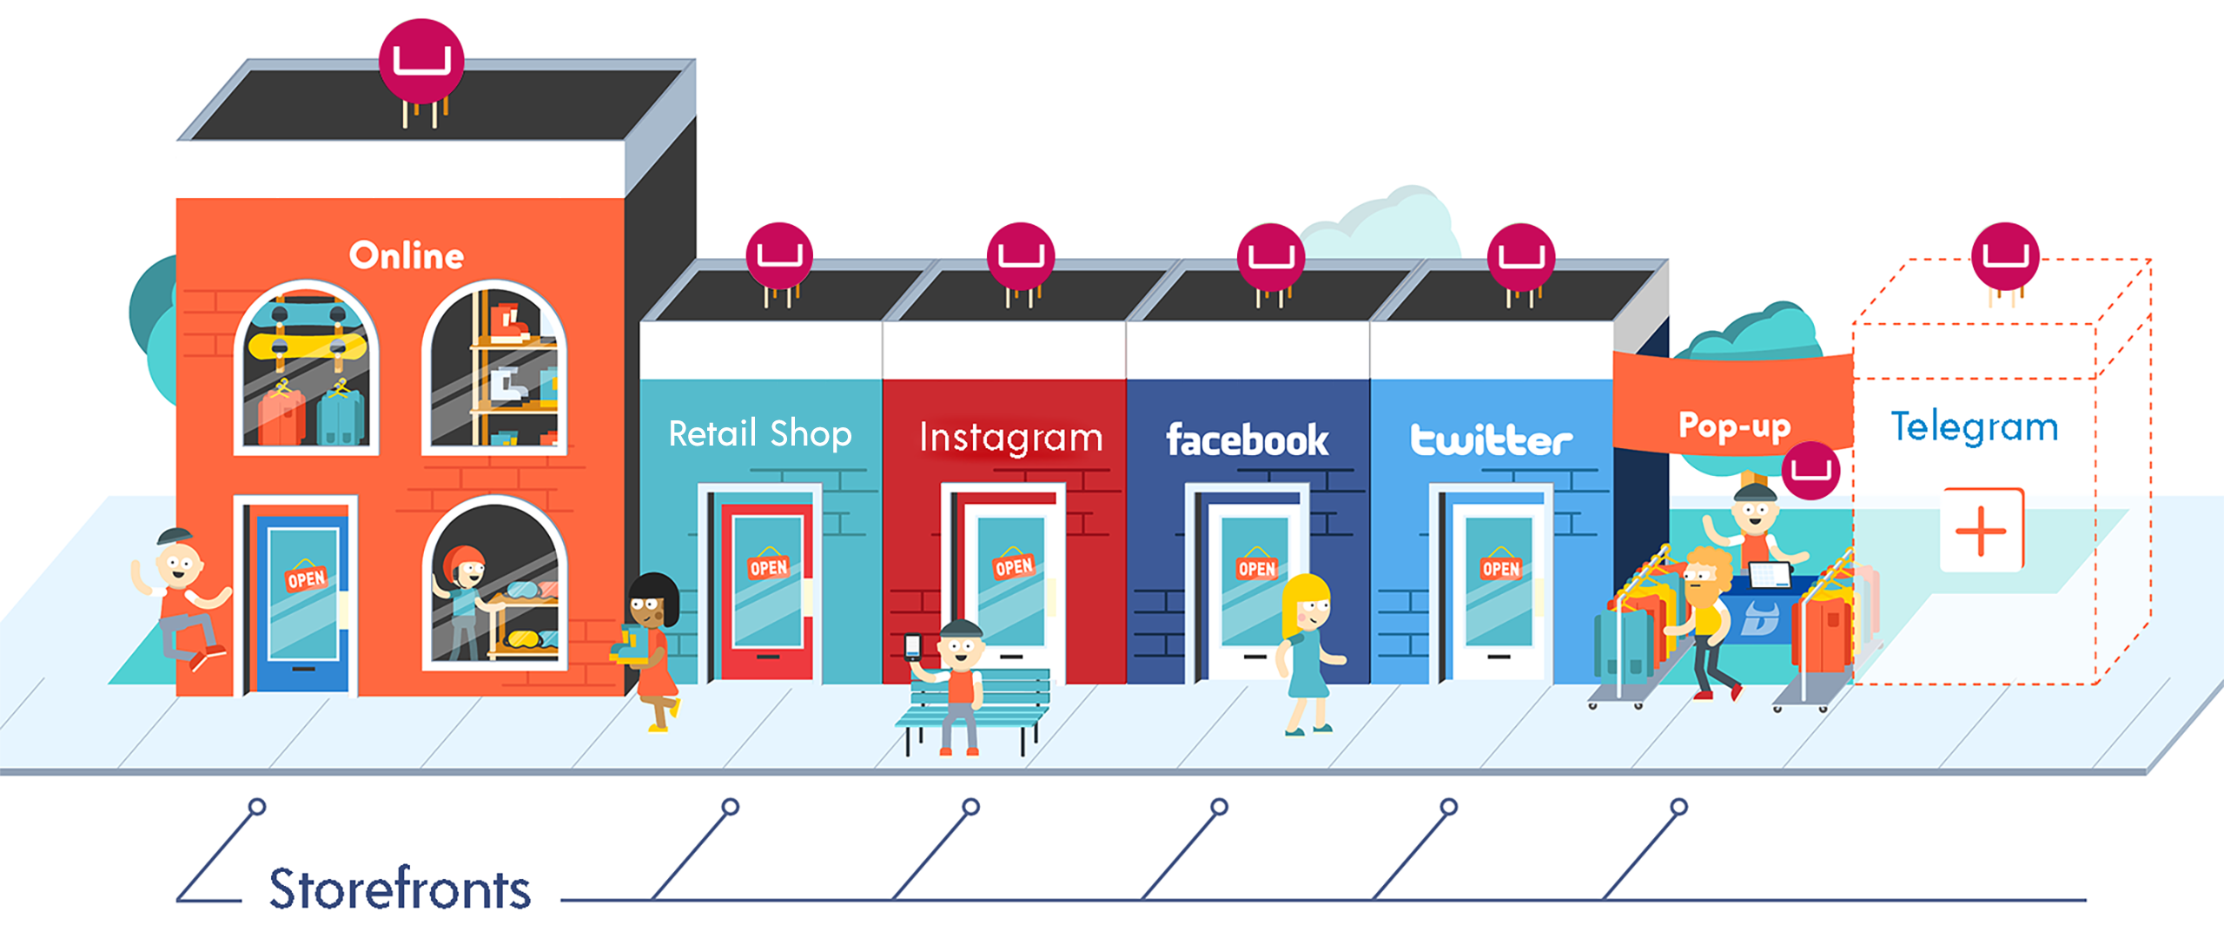
مشکل
پلتفرم تجارت الکترونیک یکپارچه

Slide 3
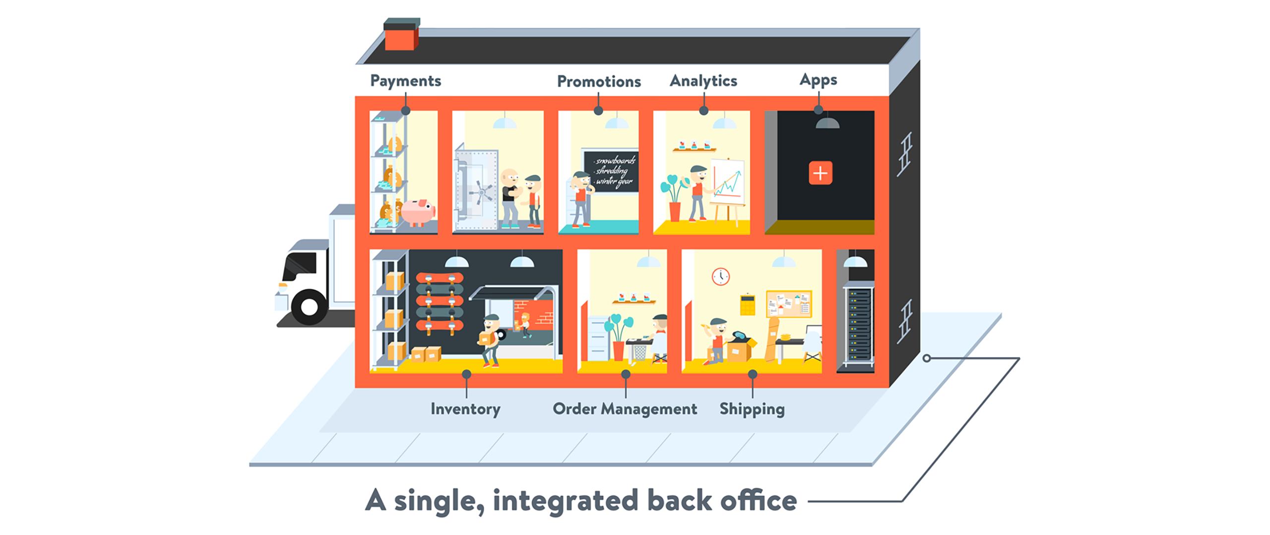
راهکار
پلتفرم تجارت الکترونیک یکپارچه برای پاسخ به صفر تا صد نیازهای کسب و کار الکترونیکی
Notes:
تاکید روی مقیاس پذیری

Slide 4
امکانات جیبرس
سایت‌ساز
فروش سریع
فیش پرینت
اتصال به بارکدخوان
چاپ A4, A5
اتصال به پی‌سی پوز
اپلیکیشن اختصاصی
مدیریت رسانه‌های اجتماعی
نرم‌افزار صندوق فروشگاهی
صدور فاکتور
اتصال به ترازوی دیجیتال
CRM
سیستم مدیریت محتوا
بهینه‌شده برای موتورهای جستجو
طراحی دوستدار موبایل
کدتخفیف و جشنواره
دیزاین‌های پرمیوم
درگاه بانک اختصاصی
لینک پرداخت فاکتور*
ربات تلگرام فروشنده
دستیار هوشمند اینستاگرام*
سیستم تیکتینگ اختصاصی
بلاگ
گزارشات نموداری لحظه‌ای
کنترل کامل سطح دسترسی
داشبوردهای مدیریتی متنوع
نرم‌افزار حسابداری ابری
سیستم انبارداری*
زیرساخت ابری
بکاپ‌گیری خودکار
فرم‌ساز حرفه‌ای
سیستم تگ پیشرفته
اتصال به سرویس‌های دیگران
مرکز دامنه
Full API
Notes:
تصاویری از بخش‌های مختلف جیبرس

Slide 5
حجم بازار
$153B PAM
$7.4B TAM
$44M SAM
$1M
SOM
CAGR 14.2%
* حجم بازار در سال‌های آینده طبق داده‌های سال‌های گذشته و بر اساس نرخ رشد مرکب سالانه 14.2% پیش‌بینی شده است.
Notes:
CAGR - Compound annual growth rate
---
PAM - potential available market
TAM - total addressable/available market
SAM - serviceable available market
SOM - serviceable and obtainable market ---
MRR - Monthly Recurring Revenue
ARR - Annual Recurring Revenue
--- Shopify Founded 2006
2012 1.1M, 2015 7.5M, 2020 82M CAGR 2012-2015 90% CAGR 2015-2020 50%

Slide 6
رشد مستمر درآمد جیبرس
2 %
نرخ تبدیل مشتریان
دوره بازگشت سرمایه
۳ سال
میانگین درآمد از هر مشتری
~ 47.000 تومان
سرمایه‌گذاری قبلی - انجل
۲ سال
حداقل سرمایه مورد نیاز
۱۵ میلیارد تومان
نقطه سر به سر
نرخ سوختن فعلی
۳ میلیارد سال ۹۵ معادل ۱ میلیون دلار
ماهیانه ۳۰ میلیون
خروج پس از پرداخت ۳۳۰ میلیون
Notes:
Strong Consistent Revenue Growth

Slide 7
رشد مستمر فروش بیزینس‌ها GMV
تعداد کل محصولات
9.7 B+
20,000 +
جمع کل فروش
تعداد کل فاکتورها
450,000 +
تعداد کل بیزینس‌ها
560 +
*Gross Merchandise Volume, or GMV, represents the total value of orders facilitated on the Jibres platform.
* Jibres v1 released at 29 Mar 2021
Notes:
GMV - Gross merchandise value
ارزش ناخالص کالا
رشد متوسط جیبرس در دوره آزمایشی سالیانه ۷۵ درصد

Slide 8
بیزینس مدل
Freemium
Feature limitation - Usage quotas - Limited support
Notes:
Linkedin,, Cloudflare, Skype, Candy Crush Saga, Slack, Asana, Trello, Pandora, Evernote
Conversion rate ~ 2-5%
Dropbox 4%
Spotify 45%
Freemium business models date back to the 1980s, though the term was coined in 2006
Free Trial covert rate ~ 30% https://www.reforge.com/blog/the-hidden-fremium-advantage

Slide 9
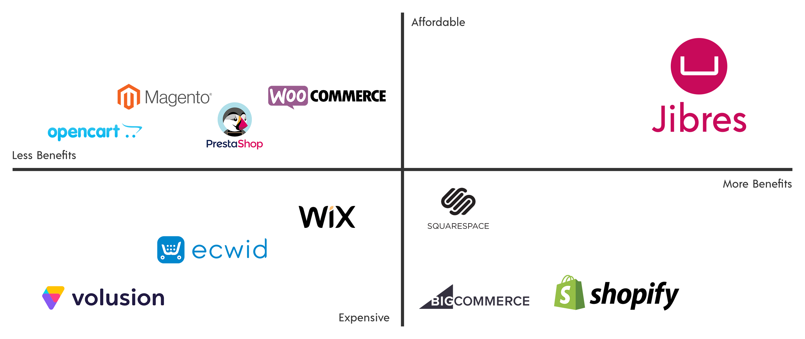
رقبا

Slide 10






مزیت رقابتی
راه‌اندازی سریع و خودکار
امکانات پایه کاملا رایگان
یکپارچگی کانال‌های فروش
قابلیت اتصال به سایر سرویس‌ها
تکنولوژی سطح بالا
تجربه کاربری زیبا
Notes:
پشتیبانی

Slide 11
نگاه بلندمدت
آینده
بازارچه جیبرس
بازارچه‌ساز
شبکه پرداخت داخلی
مهندسی فروش
توسعه
نسخه آفلاین
ارتقای سایت‌ساز
ورود فعال به بازارهای جهانی
گسترش مشتریان سازمانی
افزایش کانال‌های فروش
اپ آی‌اواس
امکانات اصلی
توسعه پلتفرم
تهیه آموزش‌های متنوع و کامل
یکپارچگی بیشتر با سرویس‌های دیگران
افزایش کانال‌های فروش
معرفی برند جیبرس
اهداف بلند‌مدت
اهداف میان‌مدت
اهداف کوتاه‌مدت

Slide 12
استراتژی بازاریابی
دهان به دهان
بازاریابی موتورهای جستجو
تبلیغات دیجیتال
بازاریابی محتوا
رویدادهای عمومی
شرکای تجاری
مشتریان سازمانی
Free

Slide 13
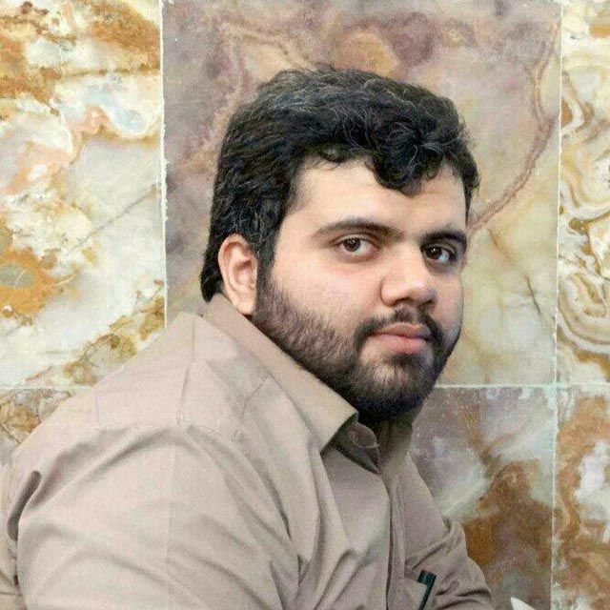

تیم
رضا محیطی
جواد ادیب
مدیر ارشد فنی
بنیان‌گذار و مدیرعامل
متخصص و توسعه دهنده سمت سرور
بیش از ده سال سابقه فعالیت در حوزه وب و اجرایی
کارشناس و مشاور آی‌تی در آستان مقدس قم
بیش از یک دهه فعالیت در وب
برنامه‌نویس، مدرس دانشگاه و فروشنده
مهندس کامپیوتر و ارشد مدیریت فناوری اطلاعات
رتبه برتر المپیاد ملی مهارت و عضو بنیاد ملی نخبگان

Slide 14
اطلاعات مالی و سرمایه‌گذاری
دوره بازگشت سرمایه
۳ سال
سرمایه‌گذاری قبلی - انجل
۲ سال
حداقل سرمایه مورد نیاز
۱۵ میلیارد تومان
نقطه سر به سر
۳ میلیارد سال ۹۵ معادل ۱ میلیون دلار
خروج پس از پرداخت ۳۳۰ میلیون
Notes:
What are you going to do with the money? Spend it on rent or buy up customers and squeeze the competition out of business?
The financials slide is one that investors will spend the most time on. It’s one of the three most important slides in your pitch deck, according to the data in this Forbes article. Key points include your burn rate, break even point and how many users you need to make a profit.

Slide 15
نکات برجسته برای سرمایه‌گذاری
استراتژی رشد متفاوت
قابلیت رشد فوق‌العاده به‌دلیل استراتژی فری‌میوم و ایجاد اکوسیستم درآمدزایی متنوع.
فرصت بی‌نظیر
جیبرس محصولی با کیفیت عالی است و قابلیت جهانی شدن را به‌دلیل معماری برتر داراست.
محصولی خاص در حوزه فین‌تک و تجارت الکترونیک با قابلیت رشد بی‌نهایت.
چشم‌انداز روشن
برنامه‌ریزی و نگاه بلندمدت به محصول و تیم فنی مسلط بر توسعه محصول.
مقیاس‌پذیر

